Slide 1
프로젝트 개발 진행 상황
평균 : 50%
1주차 | 맵 생성 캐릭터 이동 | 1. 캔버스 위에 배경 이미지와 그 위에 경사가 있는 맵 구조를 구현(1개 맵) 2. 맵 구조에 따른 플레이어 이동 및 회전, 맵 아래로 떨어질 시 사망 | 100%
2주차 | 캐릭터 공격 | 1. 마우스를 이용한 발사각에 따라 주포의 회전 2. 선형보간을 이용한 부드러운 포탄 움직임 | 100%
3주차 |  | 1. 탄착 지점에 포탄의 폭발 범위에 따라 지형 파괴 2. 3종류의 철갑탄 / 고폭탄 / 다중발사 무기를 구현 | 100%
4주차 | 배틀 환경 | 1. 랜덤하게 바람을 생성하고 그에 따라 파티클(1개) 이동 및 발사속도 보정 2. 바람이 강해 포탄이 점차 느려지면 포탄이 뒤로 이동하는 것을 구현 | 100%
5주차 | 2인 플레이 | 1. 다른 플레이어의 움직임, 공격, 폭발 범위에 따른 피격 구현 2. 공격이 끝나거나 턴을 넘기면서 번갈아가며 턴을 진행하는 것을 구현 | 100%
6주차 | 적군 AI | 1. 제작된 맵의 고정된 위치에 소환 2. 랜덤하게 이동 혹은 플레이어를 공격할 수 있는 위치로 이동 3. 각도 및 발사거리를 계산하여 플레이어를 공격 | 100%
7주차 | UI | 1. HP, 발사속도, 움직임 제한의 UI 2. 바람 세기를 나타내는 UI 3. 타이틀 화면(Start, Difficulty, Quit) 4. 로비 화면(맵 선택, PvP(2인) / PvE(1인)->난이도 선택) | 90%
8주차 | 사운드 / 게임종료 밸런스 조절 / 최적화 | 1. 게임 종료와 그에 따른 화면 전환 2. 밸런스 조절 | 90%
9주차 | 추가범위 구현 | 1. 남은 제작기간에 따라 가능한 범위에서 추가 범위 기능 혹은 그 이상을 구현 | 60%
10주차 | 마무리 | 1. QA, Release

Slide 2
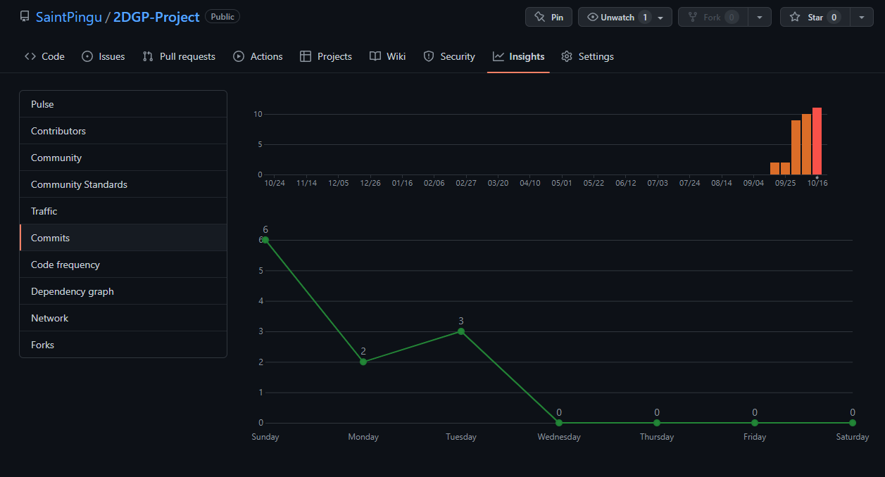
Git Commits

